Slide 1
Python机器学习

Slide 2
第3章 Python常用机器学习库

Slide 3
3.2 Pandas
Pandas(Python Data Analysis Library)是Python的一个数据分析包，是基于NumPy的一种工具，为了解决数据分析任务而创建的。
Pandas使用强大的数据结构，提供高性能的数据操作和分析工具，能够高效分析数据。

Slide 4
Pandas主要处理以下三种数据结构：
（1）Series：一维数组，与NumPy的一维ndarray类似。数据结构接近List列表，数据元素可以是不同的数据类型。
（2）DataFrame：二维数据结构。DataFrame可以理解成Series的容器，其内部的每项元素都可以看作一个Series。
（3）Panel：三维数组，可以理解为DataFrame的容器，其内部的每项元素都可以看作一个DataFrame。
这些数据结都是构建在NumPy数组的基础之上，运算速度很快。

Slide 5
3.2.1 Series数据结构
由一组数据以及一组与之相关的数据标签（即索引）组成。

Slide 6
1. 创建Series对象
使用函数：pd.Series(data, index)
data表示数据值
index是索引，缺省情况下是0到N-1(N为数据的长度)的整数型索引。访问Series对象成员可以用索引编号，也可以按索引名。
【例3.29】创建一个Series对象。
import pandas as pd
s = pd.Series([1,3,5,9,6,8])
print(s)

Slide 7
【例3.30】为一个地理位置数据创建Series对象。
import pandas as pd
#使用列表创建，索引值为默认值。
print('-------- 列表创建series ----------')
s1=pd.Series([1,1,1,1,1])
print(s1)
print('-------- 字典创建series ----------')
#使用字典创建，索引值为字典的key值
s2=pd.Series({'Longitude':39,'Latitude':116,'Temperature':23})
print('First value in s2:',s2['Longitude'])
print('-------- 用序列作series索引 ----------')
#使用range函数生成的迭代序列设置索引值
s3=pd.Series([3.4,0.8,2.1,0.3,1.5],range(5,10))
print('First value in s3:',s3[5])

Slide 8
2. 访问Series数据对象
1）修改数据
可以通过赋值操作直接修改Series对象成员的值，还可以为多个对象成员批量修改数据。
2）按条件表达式筛选数据
3）增加对象成员
两个Series对象可以通过append函数进行拼接，从而产生一个新Series对象。
【例3.33】为s2添加一项湿度数据。
stiny=pd.Series({'humidity':84})
s4=s2.append(stiny)

Slide 9
4）删除对象成员
可以通过drop函数删除对象成员。

Slide 10
3.2.2 DataFrame对象
DataFrame是一个表格型的数据结构。列索引（columns）对应字段名，行索引（index）对应行号，值（values）是一个二维数组。每一列表示一个独立的属性，各个列的数据类型（数值、字符串、布尔值等）可以不同。
DataFrame既有行索引也有列索引，所以DataFrame也可以看成是Series的容器。

Slide 11
1. 创建DataFrame对象
构建DataFrame的办法有很多，基本方法是使用DataFrame（）函数构造，格式如下：
DataFrame([data, index, columns, dtype, copy])
【例】：
1) 从字典构建DataFrame
2）从数组创建Dataframe
3）从csv文件中读取数据到DataFrame

Slide 12
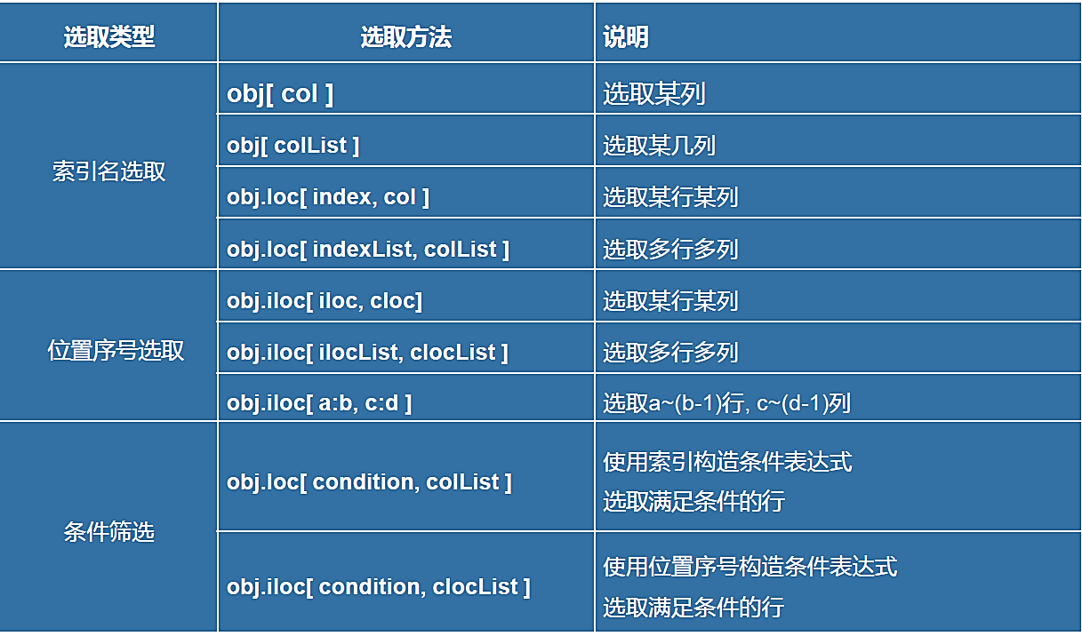

2. 访问DataFrame对象
可以通过索引对DataFrame进行访问，可以获取其中的一个或多个行和/或列。

Slide 13
3. 修改DataFrame数据
1）修改数据
通过赋值语句修改数据，可以修改指定行、列的数据，还可以把要修改的数据查询筛选出来，或重新赋值。
2）增加列
DataFrame对象可以添加新的列，通过赋值语句赋值时，只要列索引名不存在，就添加新列，否则就修改列值，这与字典的特性相似。
3）合并添加数据
DataFrame对象可以增加新列，如果需要增加几行数据，需要将数据存入一个新DataFrame对象，然后将两个DataFrame对象进行合并。
【例】见示例。

Slide 14
4）删除DataFrame对象的数据
Drop函数可以按行列删除数据，drop函数基本格式：
<DataFrame对象>.drop(索引值或索引列表，axis=0, inplace=False……)
主要参数：
axis：默认为0，为行索引值或列索引列表；值为0表示删除行，值为1表示删除列。
inplace：逻辑型，表示操作是否对原数据生效。默认为False，产生新对象，原DataFrame对象内容不变。
【例】见示例。

Slide 15
4.汇总和描述性统计计算
Pandas的Serise对象和DataFrame对象都继承了NumPy的统计函数，拥有常用的数学和统计方法，可以对一列或多列数据进行统计分析。
【例】见示例。
常用的描述和汇总统计函数
函数名 | 功能说明
count | 统计数据值的数量，不包括NA值。
describe | 对Series、DataFrame的列计算汇总统计。
min,max | 计算最小值、最大值
argmin,argmax | 计算最小值、最大值的索引位置
idxmin,idxmax | 计算最小值、最大值的索引值
sum | 计算总和
mean | 计算平均值
median | 返回中位数
var | 计算样本值的方差
std | 计算样本值的标准差
cumsum | 计算样本值的累计和
diff | 计算一阶差分

Slide 16
Pandas基于NumPy模块，但需要注意的是，两个模块求方差的方法略有区别。
比较【例3.46】、【例3.47】
说明*： NumPy 的std()函数 和 Pandas 的std() 函数的默认参数ddof不同。ddof参数表示标准偏差类型，NumPy中ddof默认是0，计算的是总体标准偏差；在Pandas中ddof的值默认是1，计算的是样本标准偏差。

Slide 17
【3.48】综合示例——dataframe分词。
在文本处理中，分词是一项基本任务，能够表达内容相关性、提取页面关键词、主题标签等。下面使用dataframe，对英文句子进行基本的单词频率提取。
【例】见示例。

Slide 18
3.2.3 数据对齐
1.算术运算的数据对齐
【例】见示例。
2.缺失数据的处理
1）过滤缺失值
2）使用 notnull()函数
3）填充缺失数据 ，如：df.fillna( )函数
【例】见示例。

Slide 19

谢谢

